Slide 1
Zdroje nepřerušovaného napájení (UPS, DUPS)
* statické
* dynamické

Slide 2
Statická UPS (zdroj EATON)
Co je UPS ?
Jedná se o zdroj nepřerušovaného napájení v případě výpadku. Napájení musí být 100% v dostatečné kvalitě a požadovaného výkonu.
Základní zapojení UPS:
Stand-by (off-line)
Line-interactive
Dvojitá konverze (on-line)

Slide 3
Stand-by (off-line) (zdroj EATON)
Jak UPS pracuje ?
Stand-by (off-line): nejjednodušší koncepce, využívá se pro nejmenší výkony. V normálním stavu je napájecí napětí ze vstupu přímo na výstupu.
Při výpadku vstupního napětí se výstup přepne na střídač, napájený z baterií. K přepnutí je použit elektro-mechanický přepínač (relé) nebo elektronický přepínač. Je zde určitá prodleva při přepnutí.

Slide 4
Line-interactive (zdroj EATON)
Jak UPS pracuje ?
Line-interactive: dokáže v normálním, stavu stabilizovat velikost vstupního napětí pro zařízení, aby se co nejvíce blížilo předepsané hodnotě. Při úplném výpadku vstupního napětí dochází k přepnutí výstupního napětí na napětí ze střídače, napájeného z baterií. I zde je určitá prodleva při přepnutí.

Slide 5
Dvojitá konverze (on-line) (zdroj EATON)
Jak UPS pracuje ?
Dvojitá konverze (on-line) je nejpokročilejší typ UPS, používá se pro široké spektrum výkonů. V normálním stavu je vstupní napětí usměrněno usměrňovačem a následně se střídačem mění na výstupní napětí. Tím je eliminováno
kolísání vstupního napětí a je zabráněno přenosu rušení.
Na stejnosměrném meziobvodu usměrňovače je
připojen výstup z bateriového měniče. V případě výpadku napětí na vstupu je měnič okamžitě napájen z baterií.
Nevzniká prakticky žádná prodleva při přechodu na bateriový provoz.

Slide 6
Dvojitá konverze (on-line) (zdroj EATON)
Hlavní části:
* Usměrňovač - v normálním režimu stabilizuje velikost napětí pro zátěž podle odběru. Dodává energii pro střídač a baterie
* Střídač - v normálním stavu zlepšuje kvalitu elektrické energie pro zátěž (rušení), zajišťuje fázový posun mezi U a I.
* Bateriový převodník (stejnosměrný měnič) - umožňuje obousměrný chod s požadovanými hodnotami U a I.
* Statické přemostění (bypass) - přemostění vstupu a výstupu v případě přetížení nebo vnitřní poruchy (alternativní napájení)
* Údržbové přemostění (bypass) - kompletní vyloučení UPS z proudové dráhy.

Slide 7

Dimenzování UPS (zdroj EATON)
Základní parametry UPS -
* jmenovité napětí - U_{n} (V)
* požadovaná doba zálohy (min)
* jmenovitý zdánlivý výkon - S_{n} (kVA)
* jmenovitý činný výkon - P_{n} (kW)
Příklad výpočtu
Třífázová UPS s jednofázovými odběry, 10 spotřebičů v každé fázi. Jištění jednotlivých odběrů je jističem 16A, soudobost 0,8, účiník 0,9.
Výpočtový proud:
$$I_{v}=n∗I_{1}∗k=10∗16∗0,8=128A$$
Výpočtový zdánlivý výkon:
$S_{v}=3∗I_{v}∗U_{f}=3∗128∗230=$88320VA=88,32kVA
Výpočtový činný výkon:
$P_{v}=S_{v}∗\cos{φ}=88,32∗0,9=$79,5kW
Pro vybranou UPS musí platit: P_{n} >P_{v} a S_{n} >S_{v}

Slide 8
Dynamická UPS - DUPS (zdroj PRONIX)
Klasické řešení záložního zdroje - UPS

Slide 9
Dynamická UPS - DUPS (zdroj PRONIX)
Nové řešení záložního zdroje - DUPS
spojka
setrvačník

Slide 10
Dynamická UPS - DUPS (zdroj PRONIX)
Popis DUPS
setrvačník, n < 3000 1/min
spojka diesel - setrvačník
pevná spojka mezi setrvačníkem a alternátorem
alternátor, n=1500 1/min
bezkartáčový budič

Slide 11
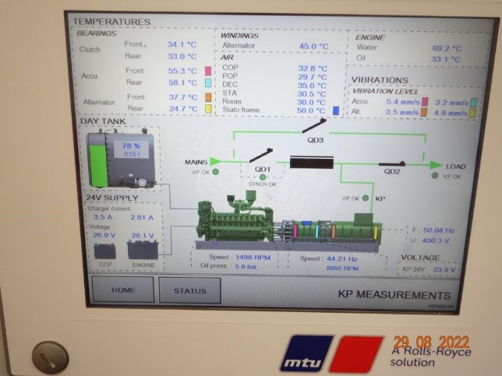
Dynamická UPS - DUPS (zdroj PRONIX)
Ovládací panel - záložní napájení

Slide 12
Provoz DUPS (zdroj PRONIX)
Provoz
1. normální napájení ze sítě
* Vypínače QD1 a QD2 jsou sepnuty
* dieselový motor je odpojen, olej je předehříván na provozní teplotu
* synchronní stroj se otáčí synchronními otáčkami, činný výkon je na krytí ztrát, stroj může pracovat jako kompenzátor
* stator setrvačníku se otáčí synchronními otáčkami, n_{s} = 1500 1/min
* na vinutí rotoru setrvačníku (rotor nakrátko) se indukuje napětí
* otáčky rotoru setrvačníku jsou dány součtem synchronních a asynchronních otáček, n < 3000 1/min.

Slide 13
